Slide 1
コンピュータとインターネットの歴史
情報システム学科 井関 文一

Slide 2
概要
黎明期
ハードウェアの時代
ソフトウェアの時代
BD・AI・DXの時代
ICTの時代
ネットワークの時代
黎明期 → ハードウェアの時代 → ソフトウェアの時代 → ネットワークの時代 → ICTの時代 → BD，AI，DXの時代

Slide 3
コンピュータ前史

Slide 4
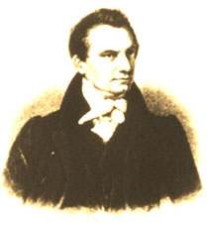
チャールズ・バベッジ（1/4）
1791年～1871年 イギリス
1800年代に蒸気コンピュータを作ろうとした男
  階差機関と解析機関
  コンピュータの父
ビジュネル暗号の解析
  ビジュネル暗号：300年間解読不能だった暗号
バベッジ

Slide 5
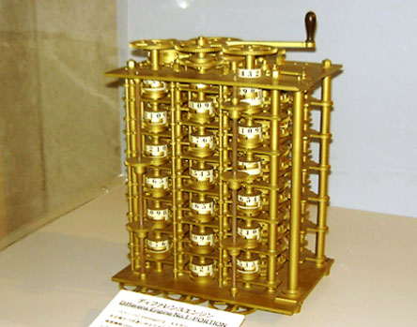
チャールズ・バベッジ（2/4）
階差機関 (1822～)
  航海のための数表作成
  歯車式の計算機
  未完成（失敗）
階差機関の模型

Slide 6
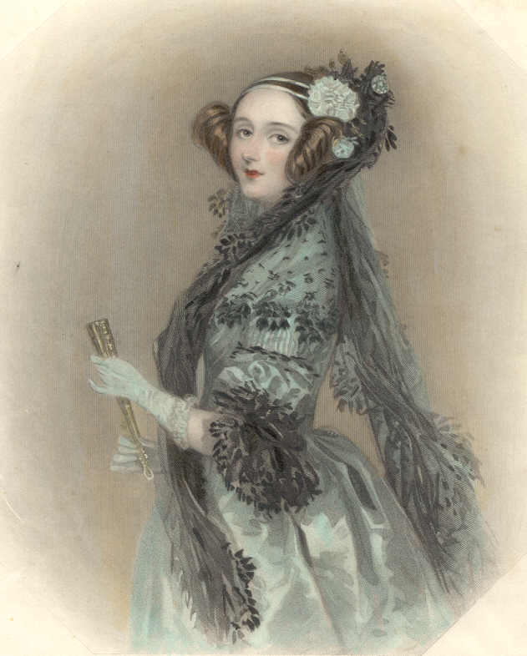
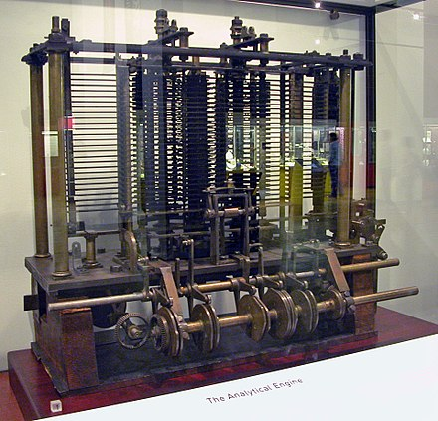
チャールズ・バベッジ（3/4）
エイダ（詩人バイロンの娘）との出会い
  解析機関(1837～) プログラム式コンピュータ？
    プログラム制御方式
    エイダ：「世界初のプログラマー」
    未完成
エイダ・ラブレース
解析機関

Slide 7
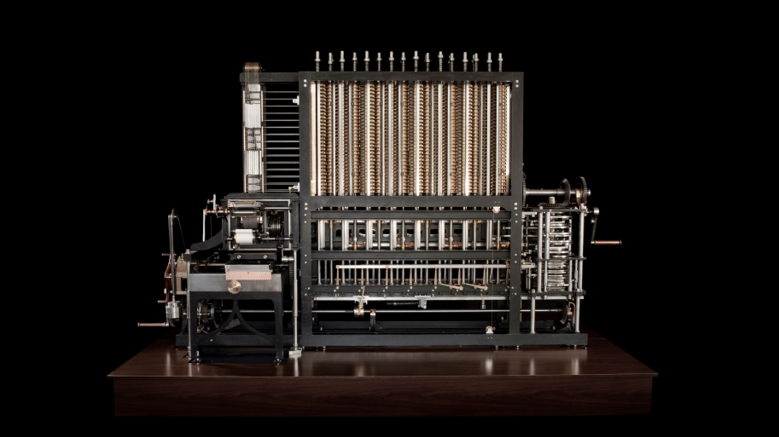
チャールズ・バベッジ（4/4）
第2階差機関 （階差機関 + 解析機関）
  2002年 イギリス，Computer History Museum
  バベッジの設計図を基に第2階差機関を復元し，作動を確認
  http://www.computerhistory.org/babbage/
第2階差機関
高さ 2.1m
長さ 3.3m
奥行 0.46m
重さ 5t
http://www.computerhistory.org/babbage/

Slide 8
時代は下って, 100年後…..
（--ハードウェアの時代--）

Slide 9
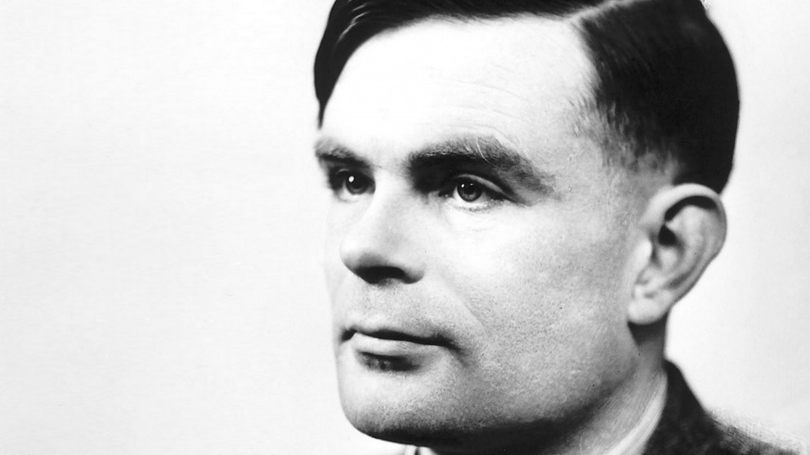
アラン・チューリング
1921年～1954年 イギリス
1936年 チューリングマシン
  コンピュータが作成可能であることを論理的に証明
チューリング賞
  ノーベル賞に匹敵する権威のある情報学の賞

Slide 10
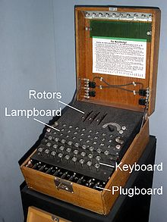
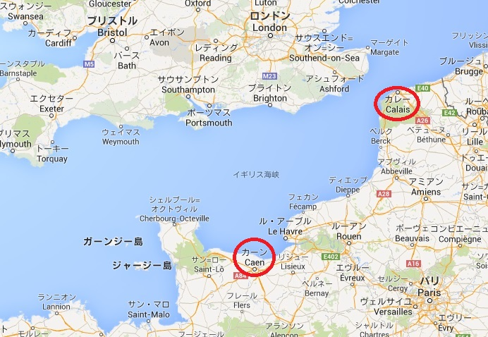
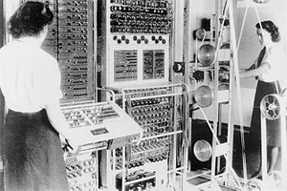
エニグマとチューリング
エニグマ： ナチスドイツの暗号システム
エニグマを解析するためにコンピュータを開発
  1944年 コロッサス マーク２
  1970年まで，機密扱い
エニグマ
コロッサス マーク2
ノルマンジー

Slide 11
世界初のコンピュータ？
1941年 Zuse Z3 （ツーゼ）
1942年 ABC (アタナソフ，ベリー，コンピュータ)
1944年 コロッサス マーク２ (機密扱い)
1946年 ENIAC（エニアック）
1941年 Zuse Z3 （ツーゼ）
1942年 ABC (アタナソフ，ベリー，コンピュータ)
1944年 コロッサス マーク２ (機密扱い)

Slide 12
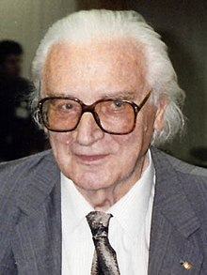
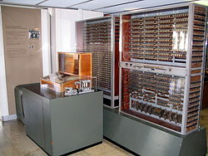
Zuse Z3
コントラート・ツーゼ （ドイツ）
リレー式，プログラム可能（ただし条件分岐無し）
1943年のベルリン爆撃で破壊された
復元された Zuse Z3
ツーゼ

Slide 13
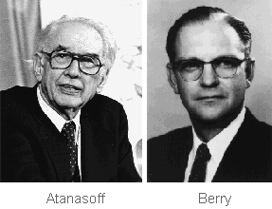
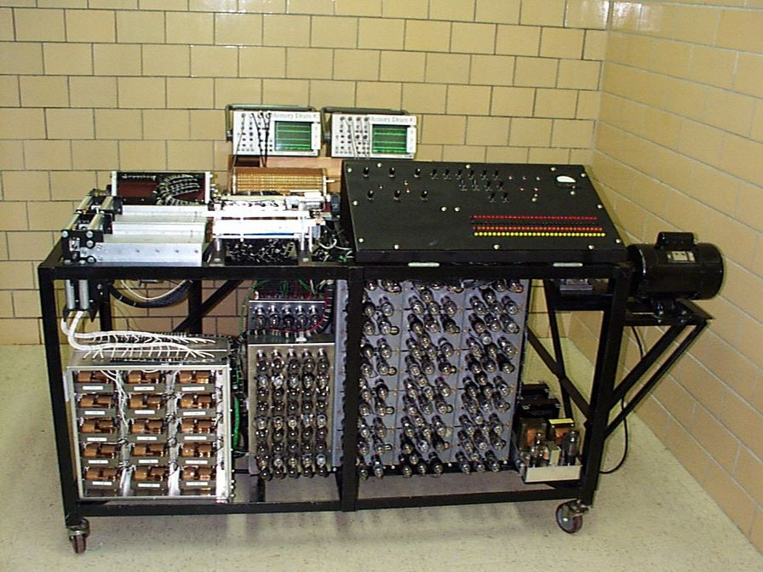
ABC
ABC (アタナソフ，ベリー，コンピュータ)
真空管式
稼働実績なし（出力装置が未完成）
メモリにコンデンサを使用
アイオワ大学で復元されたABC

Slide 14
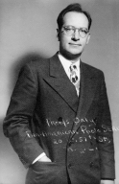
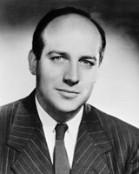
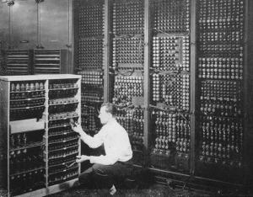
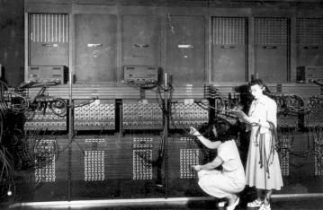
ENIAC （エニアック）
ジョン・モークリー，ジョン・エッカート
1,800本の真空管，電力140kw, 重さ30t
配線式のプログラム (弾道計算)
モークリー
エッカート
ENIAC

Slide 15
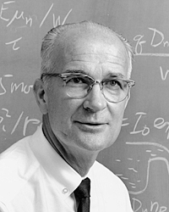
真空管とトランジスタ
コンピュータはスイッチの塊
1947年 トランジスタの開発
  ウィリアム・ショックレー他 （AT&Tベル研究所）
トランジスタ → IC → LSI → VLSI
P(+)
B（+）
G
モークリー
E(-)
（-）
（+）
（-）
C(+)
（-）
（-）
e(-)
（-）
（+）
（-）
トランジスタ
ショックレー
K(-)
真空管

Slide 16
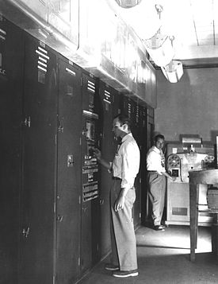
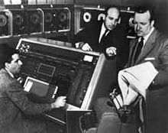
商用コンピュータ
1950年
  EDVAC
    ENIACの後継，プログラム内蔵方式，弾道計算
  UNIVAC
    エッカート・モークリー社，事務処理用途
EDVAC
UNIVAC

Slide 17
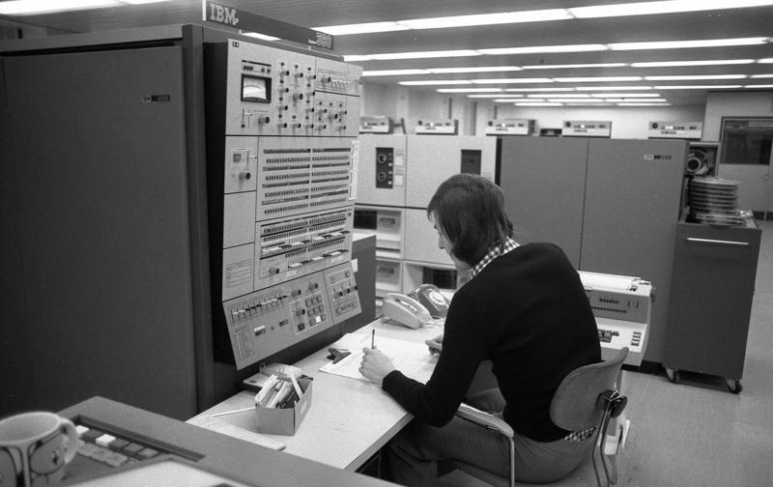
メインフレームの覇者IBM
1964年 IBM System/360
  トランジスタ方式
  コンピュータアーキテクチャの確立（ファミリ形成）
  オペーレーティングシステム（OS）
IBM 1強の時代
  Big Blue，ガリバー
  富士通：互換機で唯一対抗
端末
端末
メイン
フレーム
端末
端末
端末
メインフレーム構成
System/360

Slide 18
同時期，
新しい何かが生まれようとしていた…..

Slide 19
インターネットと UNIX
1969年
  アメリカ国防高等研究計画局（DARPA）が高等研究計画局（ARPA）にネットワーク研究を支持
    ARPANET（500kbps, ４台） → インターネットの前身
    「核攻撃に備える」 は都市伝説（つまりウソ）
  UNIX の誕生（AT&T ベル研究所）

Slide 20
インターネットと UNIX
1982年
  TCP/IP プロトコルの完成
1983年
  ARPANETが TCP/IP を採用
    ARPANETと全米科学財団のCSNETが TCP/IP により接続
    the Internet = 「TCP/IPで繋がった internet」
  TCP/IPを標準搭載したOS，4.2BSD UNIXが開発される
    カリフォルニア大学，バークレイ校

Slide 21
プロトコル
通信規約（通信する上での約束事）
プロトコルが違うと通信はできない!!
TCP/IP（テーシーピーアイピー）プロトコルはインターネットでの「事実上の標準」
I don’t understand !?
Hello
わからない？！
こんにちは

Slide 22
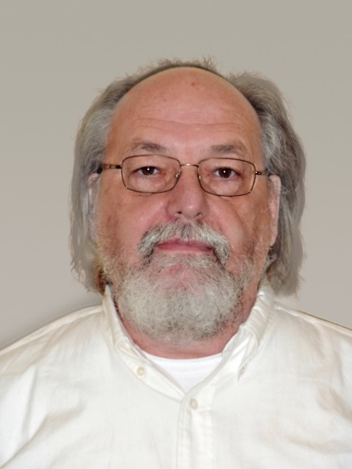
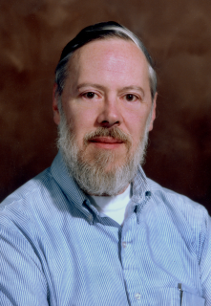
UNIX
ケン・トンプソン，デニス・リッチー
Multics で行っていた惑星探索ゲームを続けてプレイするために開発！ (1969年 PDP-11, AT&Tベル研)
何かOSっぽくなったので，無料で配布しちゃおう！
➡ 無料なら使いたい!（お金のない大学）
トンプソン
リッチー

Slide 23

UNIX
みんなでいろいろ改良！
バークレイ校でネットワーク機能（TCP/IP）を
標準搭載（1983）
UNIXとインターネットは車の両輪のように発展
  インターネットツールの開発

Slide 24

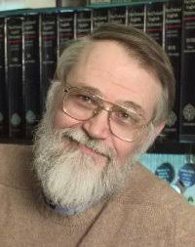
UNIX/C
C言語
  1972年 デニス・リッチーが開発
  低級な高級言語（なんでも有り）
  1973年 UNIXを C言語で記述
  C言語をC言語で記述可能
リッチー
ブライアン・カーニハン
バイブル？！

Slide 25
インターネット
1984年 日本で JUNETの実験開始
1990年 ARPANETが実験を終了
1991年 WWW が開発される
1994年 東京情報大学が インターネットに接続
1996年 米国 Internet2プロジェクト開始

Slide 26
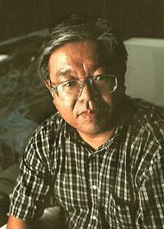
村井 淳
日本のインターネットの育ての親
1984年 日本で JUNETの実験開始
WIDEプロジェクト
慶応義塾大学教授
DNS の M(Murai)サーバ
村井 純

Slide 27
メインフレームの終焉と
PC（パーソナルコンピュータ）の台頭
（-- ソフトウェアの時代 --）

Slide 28
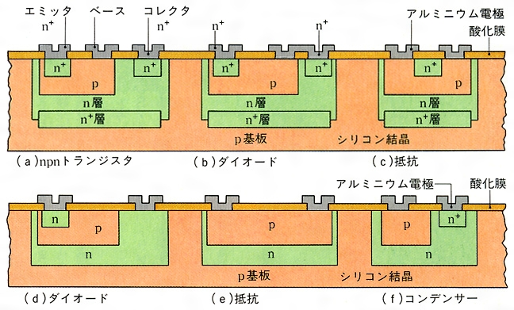
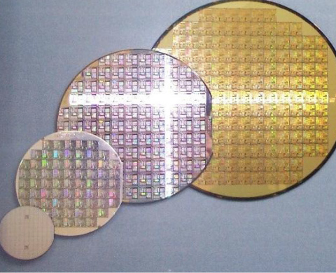
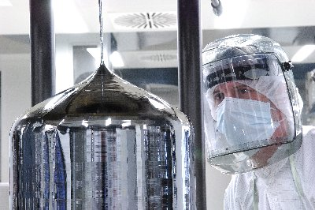
IC, LSI, VLSI
  1951年 テキサス・インストルメント社 IC の発明
    シリコンの単結晶上に回路を形成する技術を開発
    CPU Ryzen9 7950X: トランジスタ数 約13,140,000,000個
    GPU RTX4090 : トランジスタ数 約76,000,000,000個
  https://kotobank.jp/image/dictionary/nipponica/media/00112202000401.jpg
Notes:
8bit

Slide 29
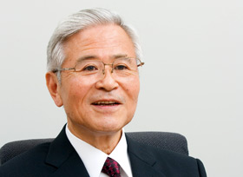
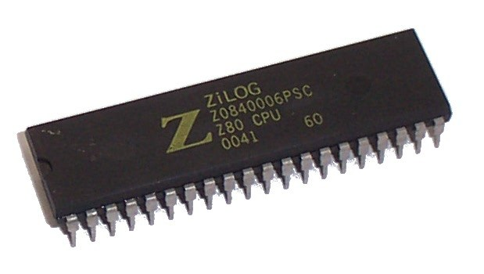
嶋正利とマイクロプロセッサー
  マイクロプロセッサー（CPU）の開発
  1971年 インテル社＋デジコン社 i4004 電卓用CPU(4bit)
  1974年 インテル社 i8080 (8bit CPU)
  1974年 ザイログ社 Z80 (8bit CPU，8080互換)
  1974年 モトローラ社 MC6800 (8bit CPU)
  1975年 モステクノロジー社 MOS6502 (8bit CPU)
  1979年 モトローラ社 MC6809 (究極の8bit CPU)
TR2300個
  嶋 正利
  Z80
Notes:
8bit

Slide 30
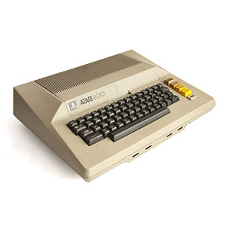
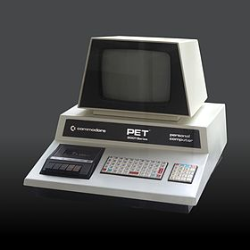
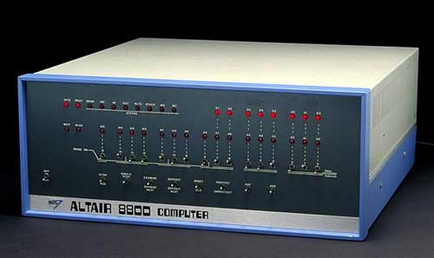
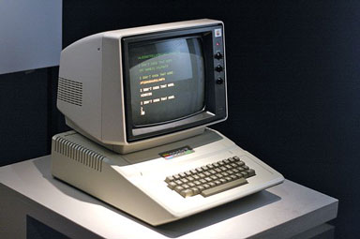
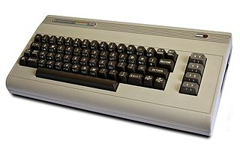
8bitパソコンの名器（1/2）
  MITS：ALTAIR 8800 (8080) 1974
  アタリ：Atari 800（6502）1979
  コモドール：PET2001（6502）1977
  MITS：ALTAIR 8800 (8080) 1974
  アタリ：Atari 800（6502）1979
  コモドール：PET2001（6502）1977
  アップル：AppleⅡ (6502) 1977
  コモドール：コモドール64（6510）1982
  アップル：AppleⅡ (6502) 1977
  コモドール：コモドール64（6510）1982

Slide 31
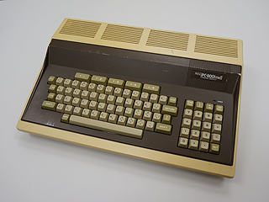
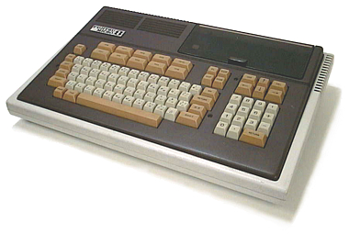
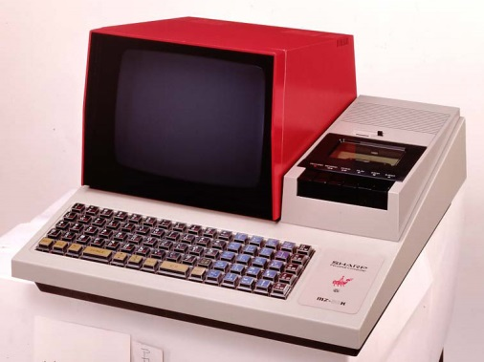
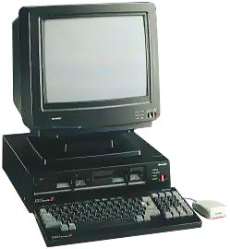
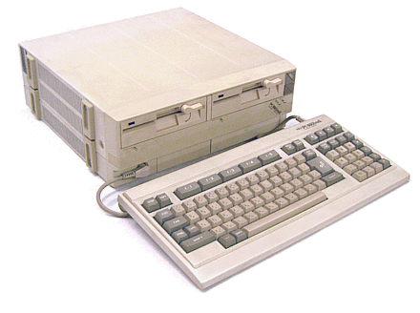
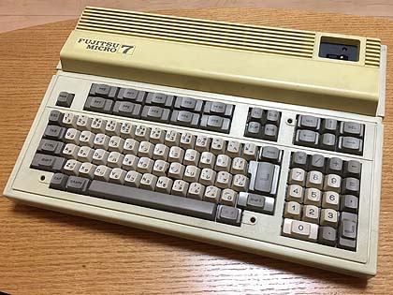
8bitパソコンの名器（2/2）
  日本メーカー
  シャープ：MZ-80K2（Z80）1980
  富士通：FM-8（6809）1981
  富士通：FM-7（6809x2）1982
  NEC：PC-8001markⅡ（Z80）1983
  NEC：PC-8801markⅡ（Z80）1983
  シャープ：X1turboZ（Z80）1984
  シャープ：MZ-80K2（Z80）1980
  NEC：PC-8001markⅡ（Z80）1983
  富士通：FM-8（6809）1981
  シャープ：X1turboZ（Z80）1984
  NEC：PC-8801markⅡ（Z80）1983
  富士通：FM-7（6809x2）1982
Notes:
8bit

Slide 32
PC事業へのIBMの参入
IBM-PC (8086) 1981年
  大規模な資本投下
  インテル 8088 (16bit CPU?)
  MS-DOS (IBM PC-DOS) Microsoft との提携
弱小メーカーはほぼ撤退
アップルは青息吐息
  倒産寸前！

Slide 33
Microsoft and IBM
IBMは IBM-PC用の 16Bit OS の開発を外部に依頼することにする
デジタルリサーチ社の CP/M は諦める
Microsoft社に開発を依頼
  ビル・ゲイツは自社開発を諦め，他社の QDOS を買収，IBM-PC用に改修 (UNIXの影響大)
  権利をMSに残したまま， IBMには使用権のみを許可
  商売がうまい!
IBMとMSの蜜月時代

Slide 34
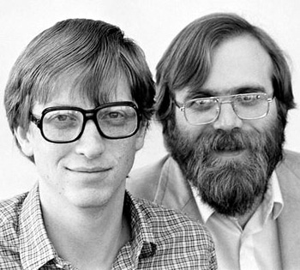
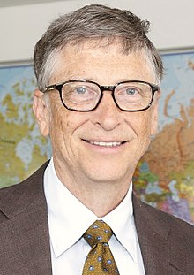
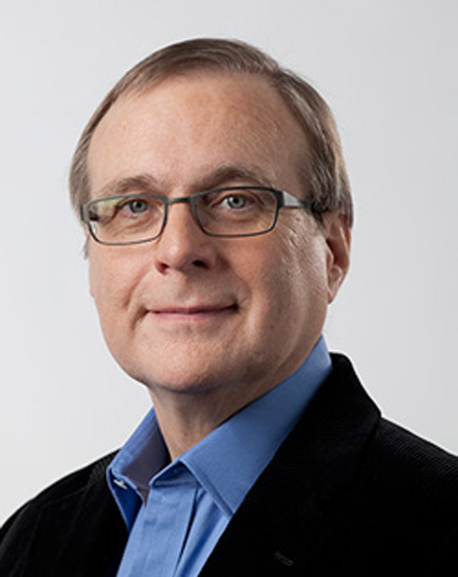
Microsoft
ビル・ゲイツ，ポール・アレン
1977年(1981年) ～
  Microsoft Basic, MS Windows
  ゲイツ
  アレン
  若かりし頃の…

Slide 35
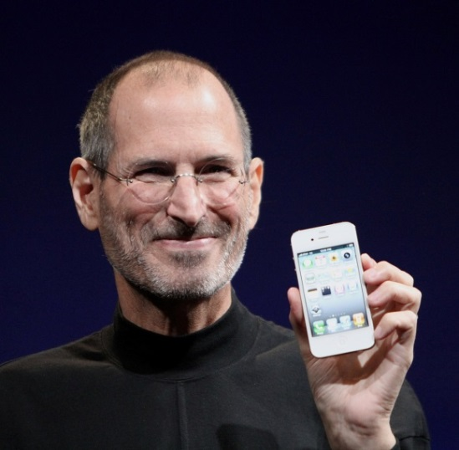
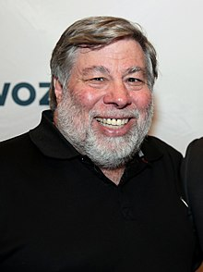
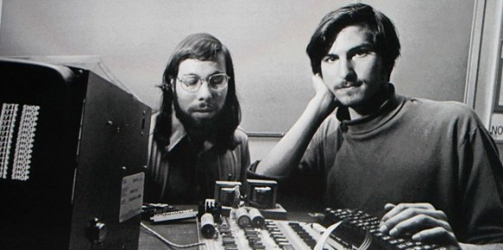
Apple Computer
スティーブ・ジョブス，スティーブ・ウォズニアク
1977年～ （法人化）
  AppleⅠ，AppleⅡ，Macintosh, iPad, iPhone
  ジョブス
  ウォズニアク
  若かりし頃の…

Slide 36
Apple vs. IBM+MS
IBMの参入により，Apple は倒産寸前
  IBM-PCに対抗する新しいコンピュータの開発
  マーケティングの分かる役員のヘッドハンティング
ゼロックス の パロアルト研究所へ見学
    アラン・ケイの研究を知る

Slide 37
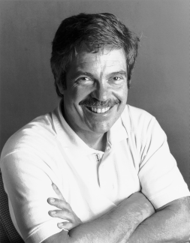
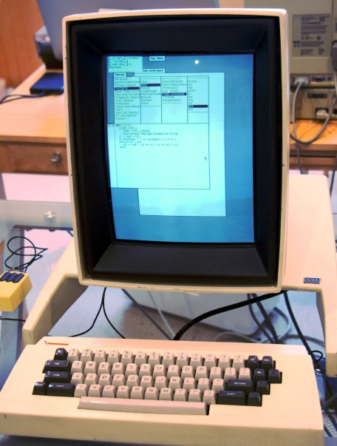
アラン・ケイ
Dynabook の研究
  計算をする機械 ➡ 人間の思考能力を高める機械
  GUI（グラフィカル ユーザ インターフェイス）
  ポインティングデバイス（マウス），アイコン
  ネットワーク（イーサネット）
  Alto
  アラン・ケイ

Slide 38
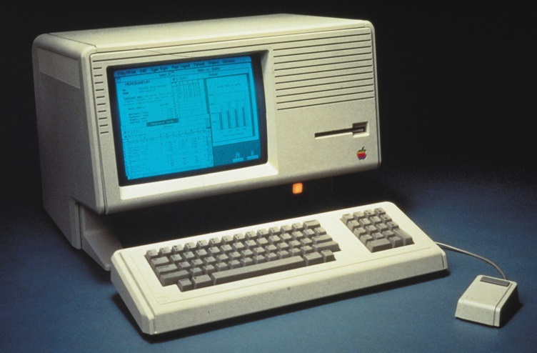

Apple vs. IBM+MS
ゼロックス の パロアルト研究所へ見学
    アラン・ケイの研究を知る
    Lisa, Macintosh の開発
    1984年 Macintosh 発売
  Lisa（開発機）
  Macintosh

Slide 39

Macintosh
GUI，Windowシステム，アイコン，マウス（１ボタン）
PS（ポストスクリプト） プリンタ
データフォークとリソースフォーク
ネットワーク（アップルトーク）
    おもちゃと揶揄される．
    1984年 Super Bowl でのCM
  Macintosh
  Macintosh のデスクトップ

Slide 40

Apple vs. IBM+MS
IBMの参入により，Apple は倒産寸前
  マーケティングの分かる役員のヘッドハンティング
ジョン・スカリー に白羽の矢
  ペプシコーラ副社長
  このまま一生砂糖水を売り続けたいのか、それとも私と一緒に世界を変えたいのか？
  1983年 Apple Computer社 社長
1985年 スカリーはジョブスを Apple
から追放
  ジョブスとスカリー

Slide 41
IBM vs. MS
時代は GUI と 32bit の時代へ
  IBM：一気に GUI と 32bit の世界へ
    OS/2 の開発
    PC-DOS との互換性（ほぼ）無し
  MS: 徐々に移行 (当分は16bit)
    MS Windows 3.0の開発 (貧弱なGUI，1990年)
    PC-DOS との互換性有
  IBMの失墜 （IBM-PC互換機: ハードウェアメーカの凋落）
  Microsoft
    MS Windows 3.0/3.1 → 95 → 98 → Me →
    XP(NT系) → Vista → 7 → 8 → 10
    Apple との GUIに関する裁判 ⇒ GUI に著作権は無い

Slide 42
Apple vs. MS
Appleの10年余りの技術的先行も虚しく
  MSは Windows95 により，ついに追いつき，追い抜く
Appleはまたしても経営危機に陥る

Slide 43


NeXT
1985年 ジョブス Next社
1989年 NeXTSTEP
1997年 Appleは NeXT を買収．
  ジョブスは Apple に復帰
  NeXTSTEP は MacOS や iOSの基幹技術として採用される
  NeXTｃube
  NeXTSTEP

Slide 44

BeOS
NextSTEP 以前に Apple が買収を交渉
Apple からスピンアウト
現在は OSS (Haiku)
  BeOS

Slide 45
IBM, MS, Intel, Apple
MS
IBM
Intel
Apple

Slide 46
ネットワークの時代

Slide 47
インターネット
1984年 日本で JUNETの実験開始
1990年 ARPANETが実験を終了
1991年 WWW が開発される
1994年 東京情報大学が インターネットに接続
1996年 米国 Internet2プロジェクト開始

Slide 48



World Wide Web
1991年 CERN（欧州合同素粒子原子核研究機構）
  WWWシステムの開発
  研究者間の情報交換用
ティム・バーナーズ リー

Slide 49


CERN （欧州合同素粒子原子核研究機構）
巨大なリング加速器（JR山手線大）
出典： http://press.web.cern.ch/Press/Photos/
49

Slide 50

CERN （欧州合同素粒子原子核研究機構）
出典： http://press.web.cern.ch/Press/Photos/

Slide 51

CERN （欧州合同素粒子原子核研究機構）
出典： http://press.web.cern.ch/Press/Photos/

Slide 52


CERN （欧州合同素粒子原子核研究機構）
出典： http://press.web.cern.ch/Press/Photos/

Slide 53
インターネットの相棒．UNIX
UNIXとインターネットは車の両輪のように発展
ＡＴ＆Ｔ がＵＮＩＸの版権を主張！！
UNIX ピンチ!!
  FreeBSD，NetBSD, OpenBSD
  Linux
ＡＴ＆Ｔ がＵＮＩＸの版権を主張！！
UNIX ピンチ!!
  FreeBSD，NetBSD, OpenBSD
  Linux

Slide 54

リヌース・トーヴァルト
1991年 Linuxカーネル（車のエンジン）の開発
ライセンスフリーで一般のPCでも作動
開発当時はヘルシンキ大学の大学生
リヌース・トーヴァルト

Slide 55



Ｌｉｎｕｘ（リナックス，リヌクス）
版権フリーな，ＵＮＩＸに良く似たＯＳ
リヌースがエンジン部分（カーネル）を開発
➡ インターネットに公開
色んな人たちが寄って集って改造!!
パソコンでも稼働可能
  UNIXワークステーションは何百万円!!

Slide 56

リチャード・ストールマン
フリー・ソフトウェアー・ファウンデーション（FSF）
の設立 ➡ソフトウェアは人類が共有すべき財産
GNUプロジェクト（Gnu is Not Unix）
Linux（Unix）ソフトウェアの開発
リチャード・ストールマン

Slide 57



ＧＮＵ（グヌー）
夢はＵＮＩＸでないＵＮＩＸ（Ｇｎｕ is Not Unix）
エンジン部分はリヌースに先を越される．
エンジン以外の部品の開発
フリーソフトウェア（オープンソース）の開発
＋
Linuxカーネル
Linux
ＧＮＵソフトウェア

Slide 58
ICT（コミュニケーション）の時代
(GAFAM，GAMAM)

Slide 59
GAFA，GAFAM（GAMAM），MATANA
Google
Amazon
Facebook（Meta）
Apple
Microsoft
Microsoft
Amazon
Tesla
Aｌphabet (OpenAI)
NVIDIA
Apple

Slide 60


Google
ジラリー・ペイジ，セルゲイ・ブリン
Google検索エンジン
Android (スマートフォン)
夢が非現実的であるほど、ライバルは減る （ペイジ）
ペイジ
ブリン

Slide 61


Apple
iPad, iPhone, iOS
アラン・ケイが夢見た Dynabook? （まだ能力不足?）
  ジョブス

Slide 62
スマートフォン
スマートフォンはアランの唱えたDynabookに近いものかもしれない
でも，まだまだプアー!?
???

Slide 63

OpenAI
生成系ＡＩ ＣｈａtGPT
AI の時代？
https://ledge.ai/articles/imagenavi-inaimodel-man

Slide 64
黎明期 → ハードウェアの時代 → ソフトウェアの時代 → ネットワークの時代 → ICTの時代 → BD，AI，DXの時代
目まぐるしく変わる社会の中で，今何が起こっている（起ころうとしている）のだろうか？
未来を予測する最善の方法は，それを発明することだ by アラン・ケイ
黎明期
ハードウェアの時代
ソフトウェアの時代
BD・AI・DXの時代
ICTの時代
ネットワークの時代
目まぐるしく変わる社会の中で，今何が起こっている（起ころうとしている）のだろうか？
未来を予測する最善の方法は，それを発明することだ
by アラン・ケイ

